Slide 1
9 Feira Tecnológica
Etec Prof Ilza Nascimento Pintus
Out/2022
1

Slide 2

Modelo de Desenvolvimento Interativo e Incremental
Iris Vitória Almeida Bento
João Marcos Guimarães Nobre
Maria Clara Batista Aparecido
Professora Patrícia M.Simões Viana.
Componente Curricular: Análise e Projeto de Sistemas
2

Slide 3
Sumário
Introdução de Engenharia de Software
Modelo Interativo incremental part1
Modelo Interativo incremental part2
Vantagens e Desvantagens
Objetivo
Conclusão
3

Slide 4
Introdução de Engenharia de Software
A engenharia de software é o processo de desenvolvimento de software, utilizando metodologias de outras engenharias,antes, durante e depois da criação.
Ela tem o objetivo de criar softwares com maior qualidade dentro dos custos e prazos estimados pelo cliente; além disso ela também evita desperdícios de tempo, materiais e etc,
E para que essa produção de softwares seja feita existem diversos tipos de modelos de processos de software, é tipo um framework.
4

Slide 5
Modelo Incremental Iterativo
Este processo divide o desenvolvimento de um produto de software em ciclo
Cada ciclo identificamos as fases de:
Análise,
Projeto,
Implementação e testes.
Feito de forma linear, em partes separadas (conhecido como incrementos) para que depois as partes se incrementam até que o software esteja concluído.
E é muito parecido com inventar: descobrir o que e como você precisa à medida que você avança.
5

Slide 6
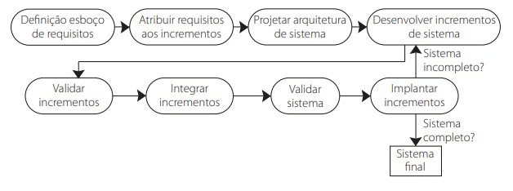
Modelo Incremental Interativo
O Modelo interativo e incremental veio logo após o modelo cascata como melhoria dele.
Este modelo combina elementos do Modelo em Cascata aplicados de maneira iterativa, ou seja, de forma que o progresso aconteça através de sucessivos refinamentos, melhorados a cada iteração.
SOMMERVILLE, I. Engenharia de software. 9. ed. São Paulo: Pearson, 2011.
6

Slide 7
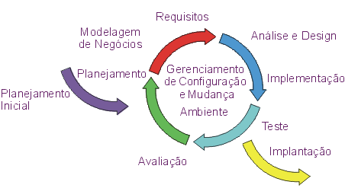
Características
O modelo incremental interativo é caracterizado por conta de seus elementos de fluxos de processos lineares e paralelos, aplicando as sequências lineares, de acordo com o avanço do planejado pelo cronograma do projeto
Esta Foto de Autor Desconhecido está licenciado em CC BY-SA-NC
7

Slide 8
Vantagens e Desvantagens
VANTAGENS: • Desenvolvimento paralelo. Múltiplos módulos podem ser trabalhados por diferentes equipes. • Melhor gerenciamento de riscos.
DESVANTAGENS • O produto não estará completo até que cada peça esteja no lugar. • Podem surgir problemas relativos à arquitetura do sistema, pois nem todos os requisitos estão reunidos na frente de todo o ciclo de vida do software.
8

Slide 9
Como adotar o modelo explicado
Aponte as principais funcionalidades do sistema de projeto/trabalho
sem detalhá-las
Definir corretamente as suas prioridades e complexidades no projeto
Distribuir as funcionalidades em grupos de entrega para os envolvidos no projeto
Elaborar um planejamento de entregas do projeto
9

Slide 10
Objetivo
Ajudar o Desenvolvedor a fazer com que o trabalho seja mais produtivo utilizando um modelo de desenvolvimento de software que pode ajudar a ter uma facilidade maior no andar de seu projeto, agradando aos envolvidos e aos clientes
10

Slide 11
Conclusão
Utilizar um modelo de engenharia de software aumente e ajuda ainda mais a produtividade com que os programadores desenvolvem os projeto pedidos pelos cliente
11

Slide 12
Referências:
https://sites.google.com/site/apsifpapgm/aulas/processos-de-desenvolvimento-de-software/3-2-modelos-de-processos-prescritivos/3-2-2-prototipacao
https://blog.cronapp.io/desenvolvimento-iterativo-e-incremental/
https://startupsorocaba.com/desenvolvimento-iterativo-e-incremental/
https://medium.com/contexto-delimitado/o-modelo-incremental-b41fc06cac04
https://youtu.be/sRUc_5W-bjc
https://youtu.be/-SVZ9eBqIyY
https://medium.com/contexto-delimitado/o-modelo-incremental-b41fc06cac04
https://acervolima.com/vantagens-e-desvantagens-do-modelo-de-processo-incremental/
https://pt.slideshare.net/danieladeoliveirafranciosi/modelo-incremental-engenharia-de-software
https://sites.google.com/site/apsifpapgm/aulas/processos-de-desenvolvimento-de-software/3-2-modelos-de-processos-prescritivos/3-2-2-prototipacao
https://www.devmedia.com.br/introducao-aos-processos-de-software-e-o-modelo-incremental-e-evolucionario/29839
https://www.digite.com/pt-br/agile/desenvolvimento-iterativo-e-incremental/
12

Slide 13
“A melhor maneira de prever o futuro é inventá-lo.”
-Alan Kay, cientista da computação, em 1971.
13

